Slide 1
نام درس: الگو کودک
مقطع تحصیلی: کاردانی و کارشناسی
نام استاد: فاطمه غفوری فرد
جلسه سوم

Slide 2
درس اول: الگوی پایه پیراهن پسرانه

Slide 3
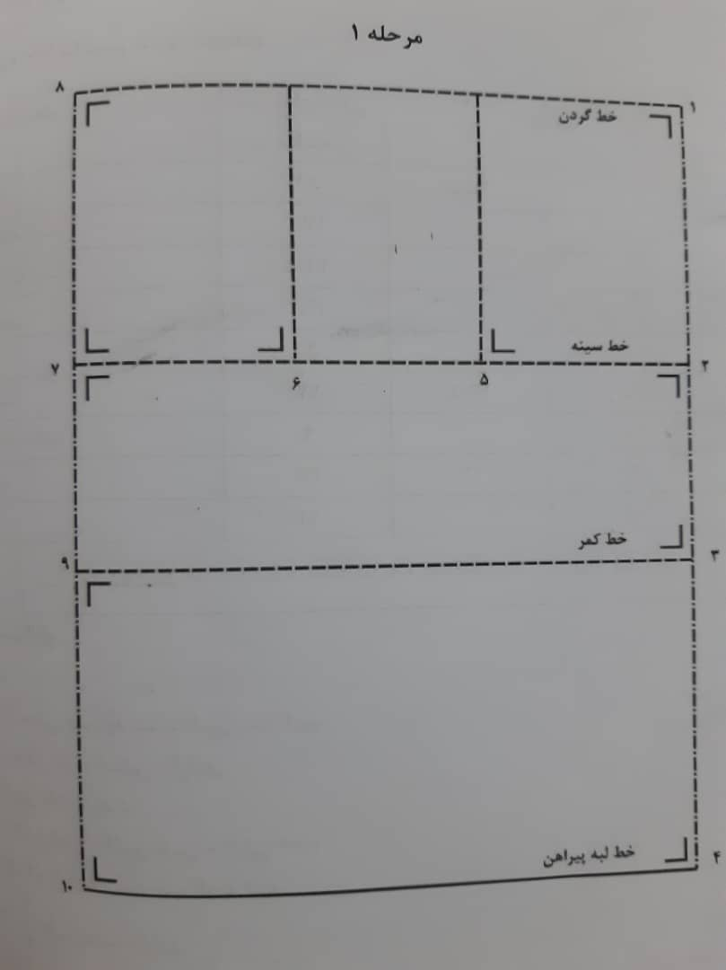
مرحله 1:
1تا2:بلندی حلقه آستین
1تا3 بلندی بالاتنه پشت
3تا4:قد پیراهن یا بلندی باسن +3تا 6 سانتیمتر
2تا 5: ½ کارور پشت
5تا 6:گشادی کف حلقه
6تا7: ½ کارور جلو

Slide 4
مرحله 2:
1تا 11: پشت یقه
13 تا 14 و 11تا 12: 1/5 سانتیمتر در اندازهای 92 تا 122 سانتیمتر
1/75در اندازهای 128 تا 146 سانتیمتر
2 سانتیمتر در اندازهای 152 تا 170ذ سانتیمتر
12تا 5 :سر شانه
نقطه 16: ¼ فاصله 14 تا5
16تا 17: 1/5 تا 1/75 سانتیمتر
7 تا 18 : ½ نقطه 7 تا 2
8 تا 21: پشت یقه
8 تا 22: پشت یقه +0/5 سانتیمتر
8تا 23: پشت یقه+1 سانتیمتر
6 تا 24 در جلو +5تا 14 در پشت منهای 1سانتیمتر
به اندازه 6 تا 24 کمانی بزنید

Slide 5
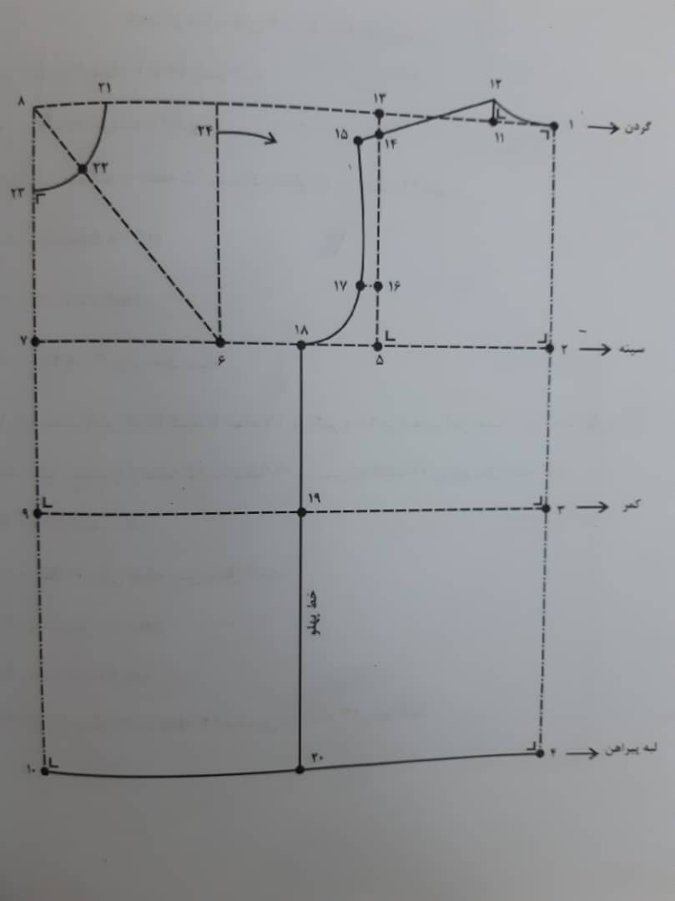
مرحله 2

Slide 6
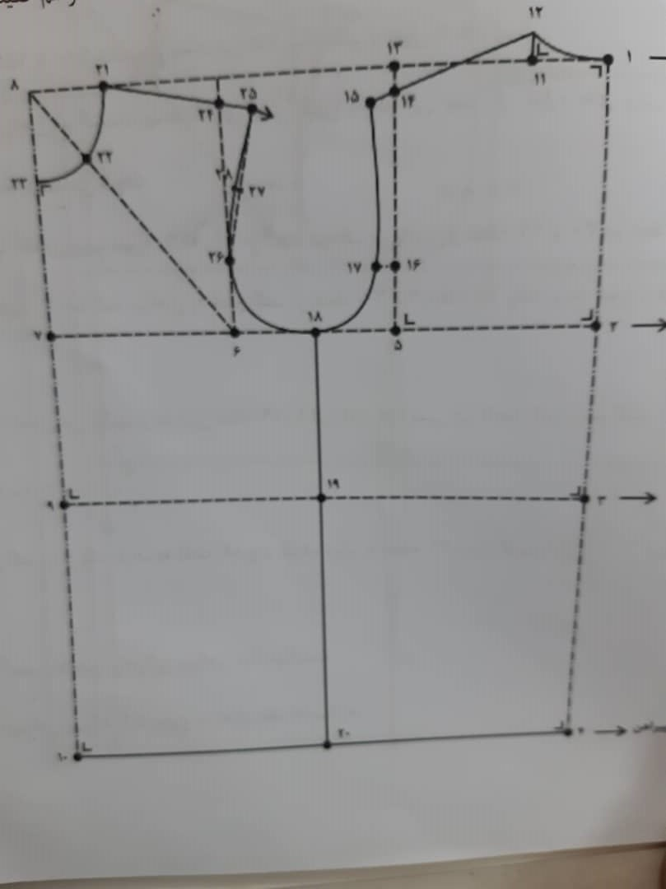
مرحله 3 :
21تا 25:به اندازه سرشانه پشت
6تا 26 در جلو مساوی 5تا 16 در پشت
نقطه 27: ½ نقطه 25 تا26

Slide 7
مرحله4:
پس از رسم الگو کامل الگو از خط سرشانه پشت 1 سانتیمتر به بالا رفته و خط جدید رسم کنید
همچنین از سرشانه جلو 1 سانتیمتر پایین آمده و خط جدید سرشانه را رسم کنید
محل پنس حلقه پشت: در 1/3 فاصله نقطه 1تا 2
عرض پنس درکودکان 92 تا 122 سانتینتر 0/75 وطول 6 سانتیمتر
در کودکان 128 تا 140 سانتیمتر 1 وطول 7 سانتیمنتر
در انازه 152 تا 170 سانتیمتر عرض 1 وطول 8 سانتیمتر
23 تا 29 :1/5 سانتیمتر روی هم گرد
30تا 29:4 سانتیمتر سجاف
در صورت تمابل می توانید از طرفین نقطه 19 1تا 1/5 سانتیمتر پنس در ناحیه کمر
20تا 31 و 19 تا 20: ¼

Slide 8
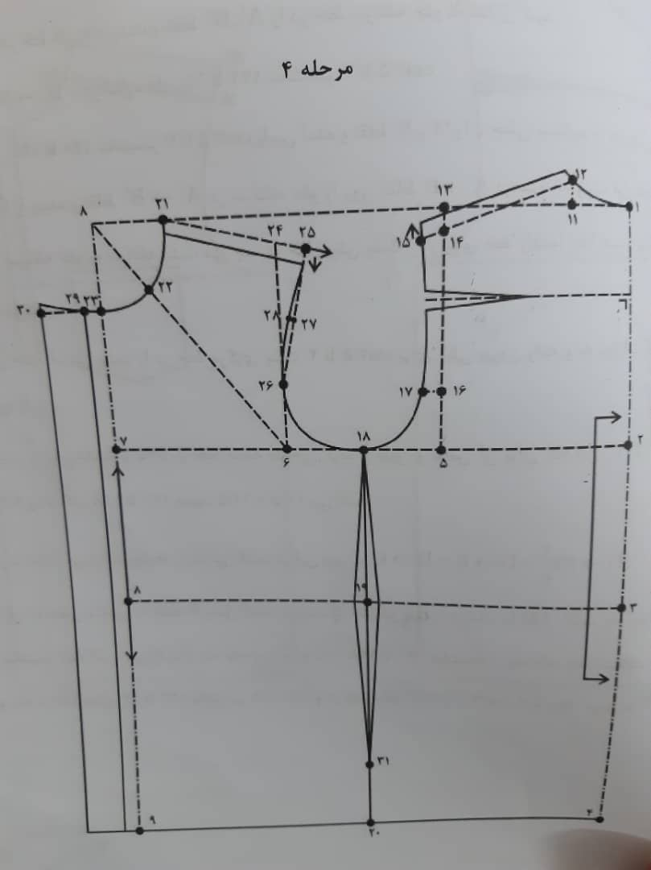
مرحله 4

Slide 9
درس دوم: الگوی پایه آستین شومیز

Slide 10
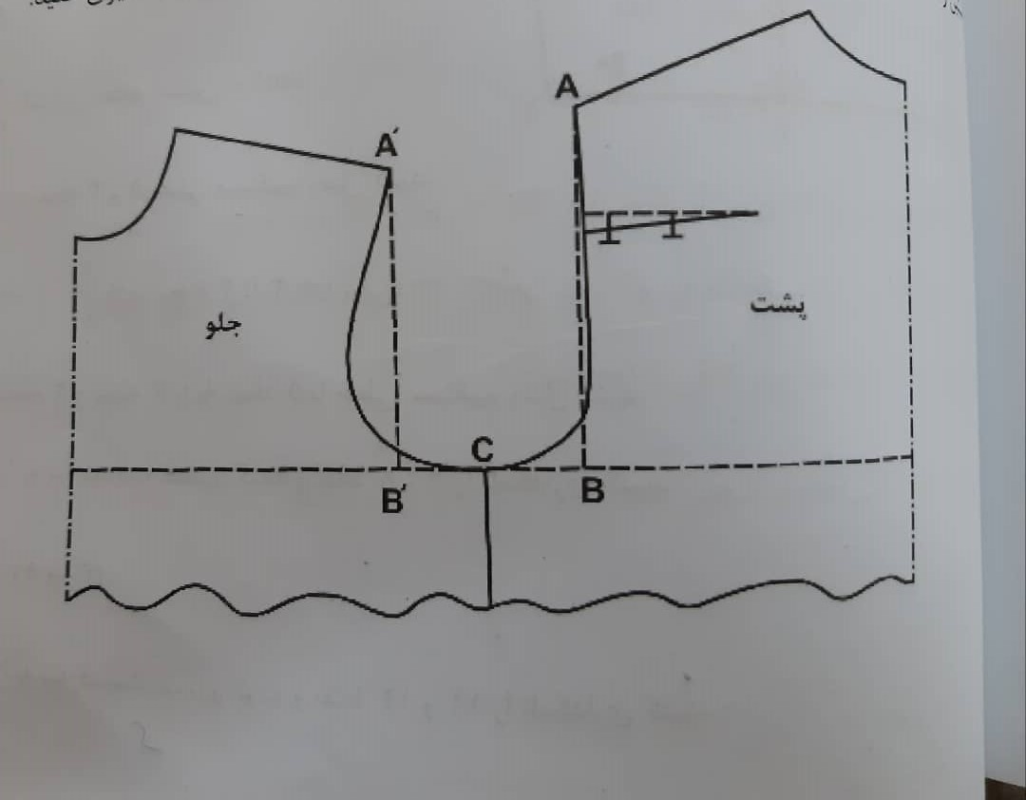
اندازه گیری بلندی حلقه آستین
ابتدا پنس حلقه را بسته و الگوی جلو وپشت را بسته و الگوی جلو پشت را در ناحیه پهلو کنار هم قرار داده و نقطه Cبنامید
سپس طول خط چین AتاB در حلقه آستین پشت وطول خط چینA’تا B’در حلقه آستین پشت با هم جمع کرده ویادداشت کنید
اندازه گیری گشادی حلقه آستین
در حالیکه پنس حلقه بسته است دور تا دور حلقه را با متر ایستاده اندازگیری کنید

Slide 11
مرحله1: 1تا 2: 1/3 بلندی حلقه آستین منهای 0/5
1تا 3:قد آستین منهای 2/3 پهنای مچ
1تا4: ½ گشادی حلقه آستین
1تا 5: ½ گشادی حلقه آستین +1 سانتیمتر
3تا 7: 3تا6: 1/2
دورمچ +2تا 3سانتیمتر پیلی
خط1تا4:را به سه قسمت تقسیم کده ونقاط 8تا9 را نامگذاری کنید
نقطه 10: 1/2 نقطه 4تا 9
خط 1تا5:را به سه قسمت تقسیم کرده ونقاط 11و12 را نامگذاری کنید

Slide 12
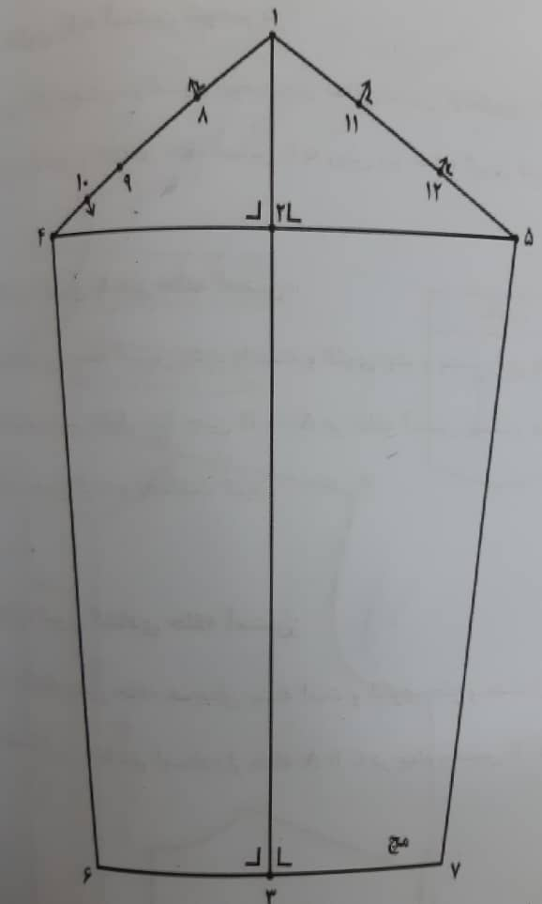
مرحله1

Slide 13
مرحله 2:برای رسم قسمت برجسته منحنیآستین در نقطه 8 در اندازهای 92تا 128 سانتیمتر 1 سانتیمتر
ودر اندازه های 134 تا 170 سانتیمتر 1/5 سانتیمتر
برای رسم قسمت فرو رفته در نقطه 10
در اندازه های 92 تا 128 سانتیمتر 0/25 سانتیمتر و در اندازه های 134 تا 170 سانتیمتر0/5
برای رسم منحنی برامده در نقطه 11
دراندازهای 92 تا 128 سانتیمتر 1/5 سانتیمترو در اندازهای 134 تا 170 سانتیمتر 1/75 سانتیمتر
برای رسم منحنی بر آمدخ نقطه 12:
در اندازهای 92تا 128 سانتیمتر 0/25 سانتیمتر ودر اندازه های 134 تا 170 سانتیمتر 0/5 سانتیمتر
در خط مچ:6تا 13 :1/2 اندازه خط 3تا6 منهای 1سانتیمتر
7تا14: ½ اندازه خط 3تا7 منهای 1 سانتیمتر
7تا 16 و3تا 17 و6تا 15:1 سانتیمتر
14 تا 18:2سانتیمتر
چاک آستین در نقطه 18 می باشد بلندی چاک 92 تا 128 سانتیمتر 6تا 8 سانتیمتر
و در اندازهای 134 تا 170 سانتیمتر 9تا 111سانتیمتر
از ½ درز پهلو 0/5 سانتیمتر داخل آمده ومنحنی 5تا 7 و4تا6 را رسم نمایید
توجه:همیشه منحنی دور آستین را بعد از رسم با متر ایستاده اندازه گیری نمایید این اندازه باید 1/5 تا 2/5 سانتیمتر بیشتر از دور حلقه آستین بالاتنه باشد
مچ:طول مچ برابر است با اندازه دور مچ پیراهن پسرانه به اضافه 2تا 2/5 سانتیمتر
پهنای مچ در حدود 4/5 تا 5/5 در اندازهای 92 تا 128 سانتیمتر و5/5 تا 7 سانتیمتر دراندازهای 134 تاد170

Slide 14
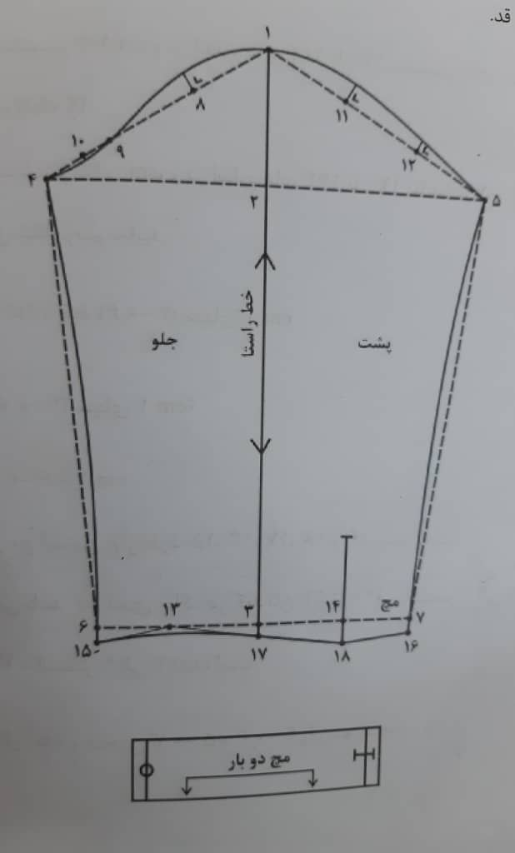
مرحله 2

Slide 15
درس سوم: یقه پیراهن پسرانه پایه سرخود

Slide 16
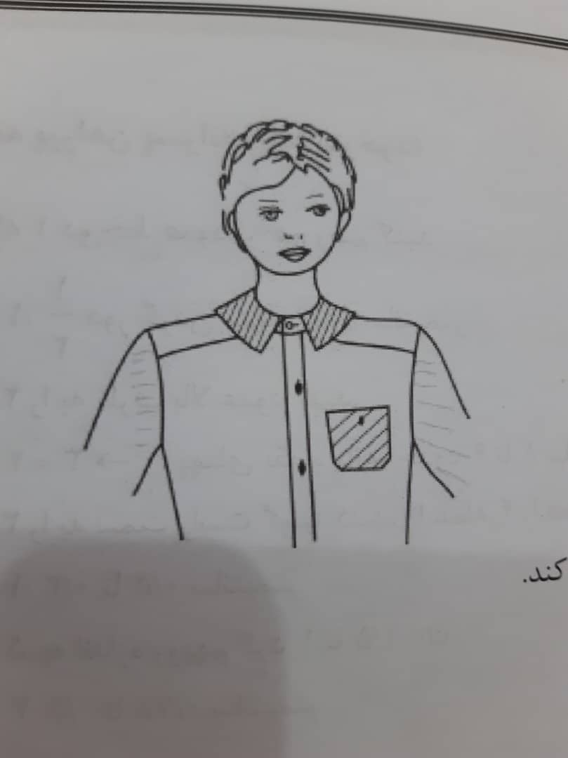
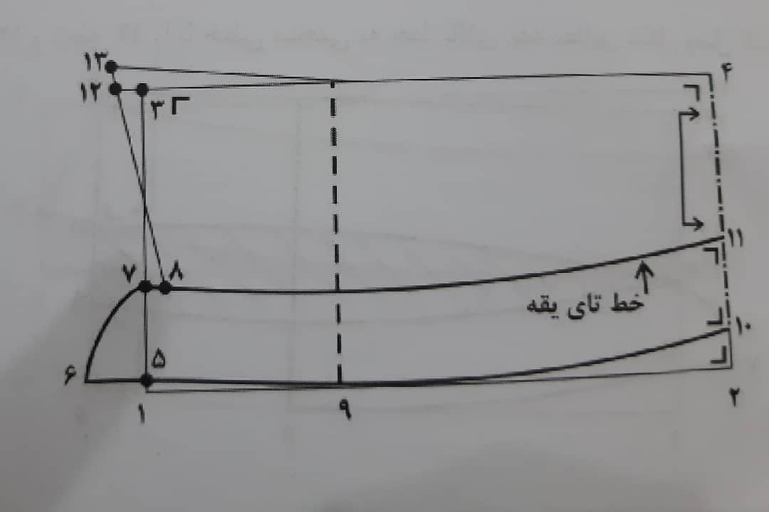
1تا2: 1/2 دورگردن منهای 0/5
2تا4 و1تا3: پهنای یقه و پایه حدود 6تا8 سانتیمتر
1تا5: 0/3 تا 0/5 سانتیمتر
5تا 6: به اندازه روی هم گرد
7تا8: 0/5 تا 0/75 سانتیمتر
1تا 9: 1/3 انازه خط 1تا 2
2تا 10: 1تا 1/5 سانتیمتر
5تا7 و 10 تا 11: 2 تا 2/5 سانتیمتر
3تا 12 و 12 تا 13 : 0/5 تا 1 سانتیمتر

Slide 17
درس چهارم: یقه پیراهن پسرانه(پایه جدا)

Slide 18
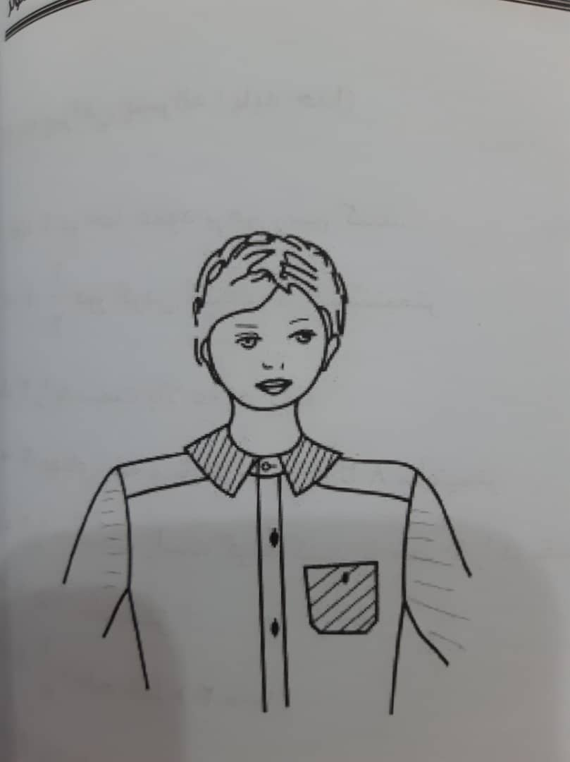
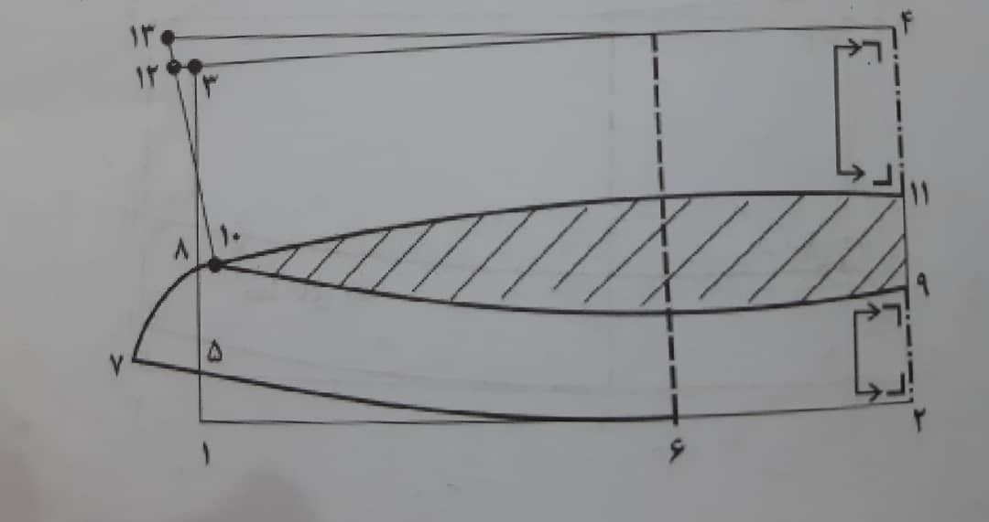
1تا2: ½ دور گردن منهای0/5
1تا3:پهنایقه وپایه حدود 6تا 8 سانتیمتر
1تا5: 1/5 سانتیمتر
2تا6: 1/3 اندازه خط 1تا2
5تا7:به انازه روی هم گرد
2تا9 و8تا5:2تا 2/5 سانتیمتر
8تا10:0/5 تا 0/75 سانتیمتر
9تا11: 1/5 تا 2 سانتیمتر
12تا13 و 12 تا 3 : 0/5 تا 1 سانتیمتر

